Slide 1
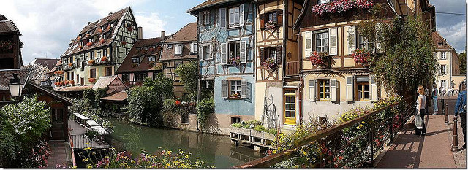
Colmar
el pueblo de tus cuentos en Francia

Slide 2
Un pueblo que parece una escenografía estereotipada de un cuento (tal vez de los hermanos Grimm) aunque en Francia. Colmar se encuentra en el departamento de Alsacia, en Alto Rin, y aunque hasta parezca una maqueta, es completamente real:

Slide 3
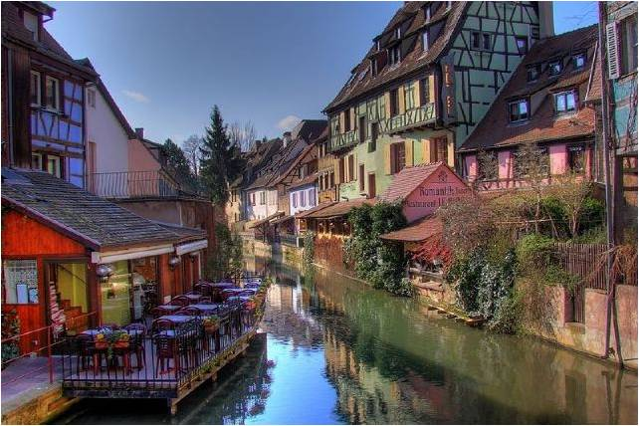

Slide 4
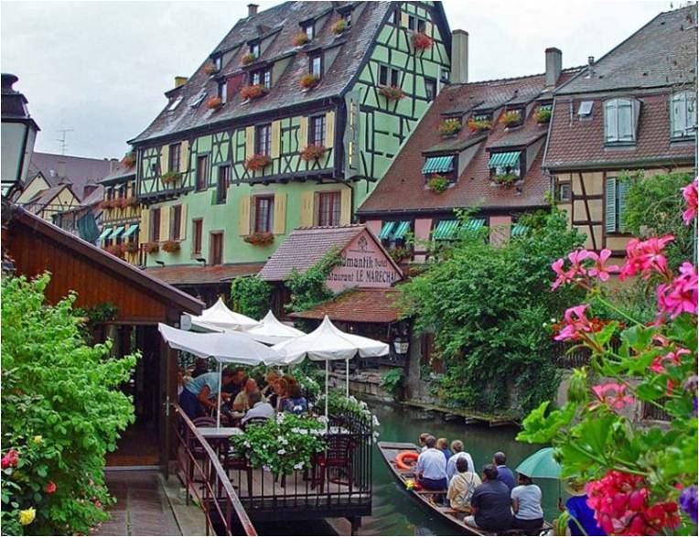

Slide 5
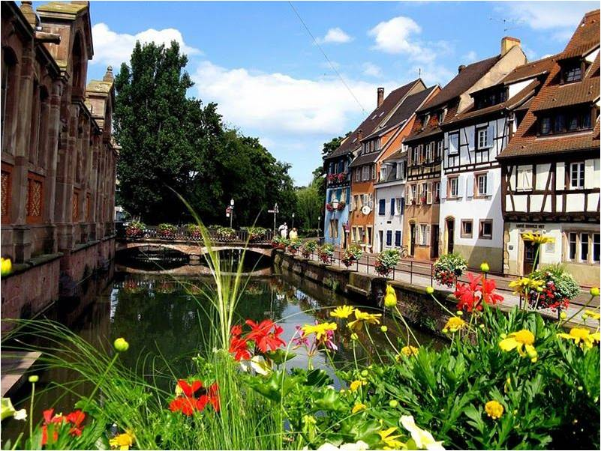

Slide 6
Tengo una confesión que hacerles: contarles sobres estos pueblos de fantasía en Europa se me está haciendo cuesta arriba. No sólo porque quisiera poder transportarme a ellos para narrar en primera persona sino también porque se me ha acabado la lista de adjetivos para describírselos.

Slide 7


Slide 8
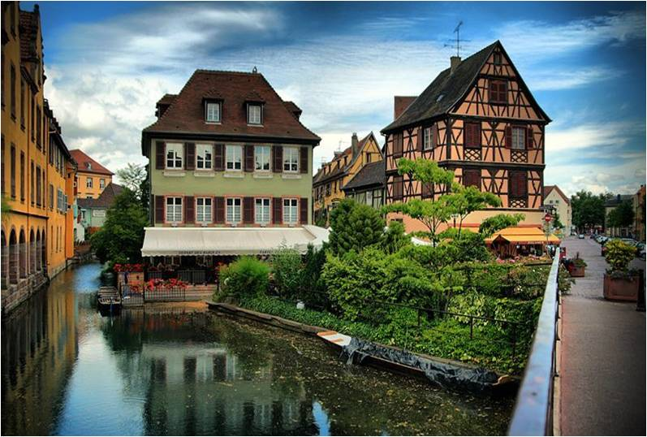

Slide 9
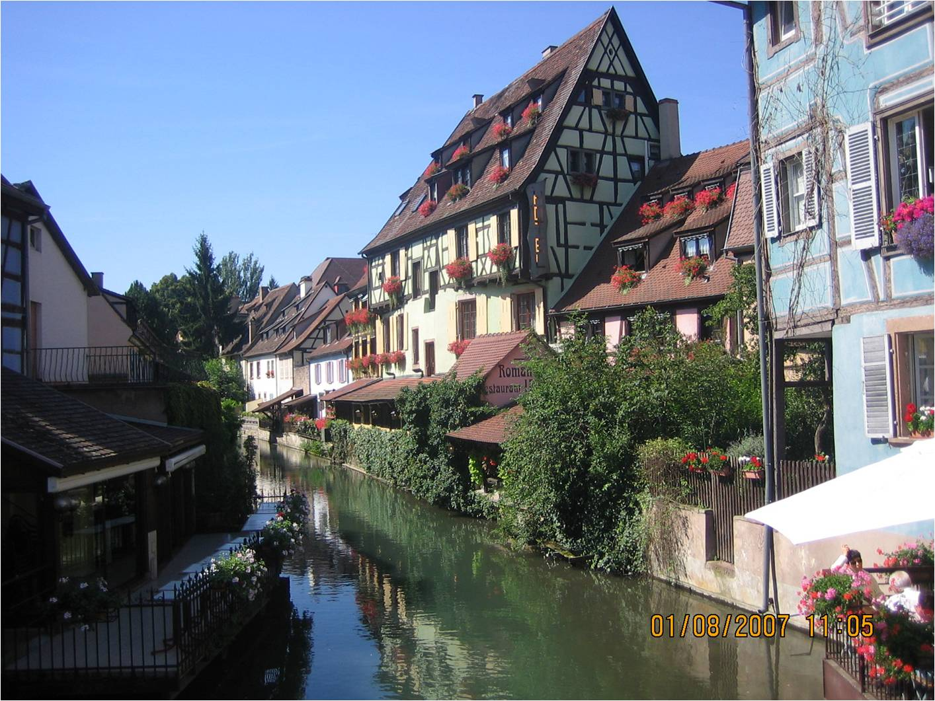

Slide 10
Colmar parece un pueblo pero alberga más de 60.000 habitantes. La parte antigua está exquisitamente conservada y pasear por ella es deslumbrarse con edificios de estilo gótico alemán y del primer Renacimiento. Son imperdibles las iglesias, de las cuales se destaca la colegiata de San Martín del siglo XIII.

Slide 11
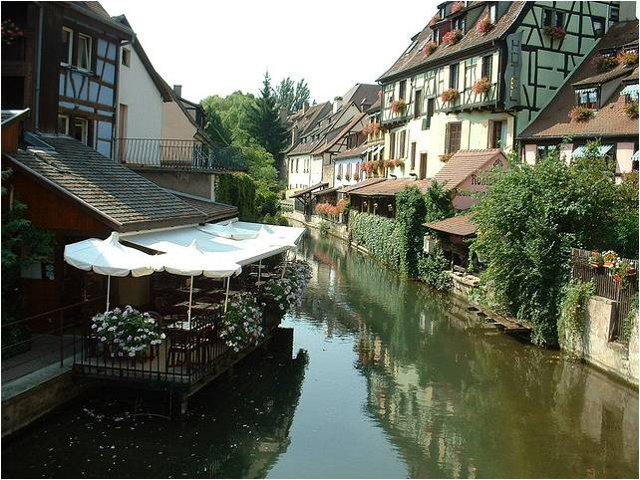

Slide 12
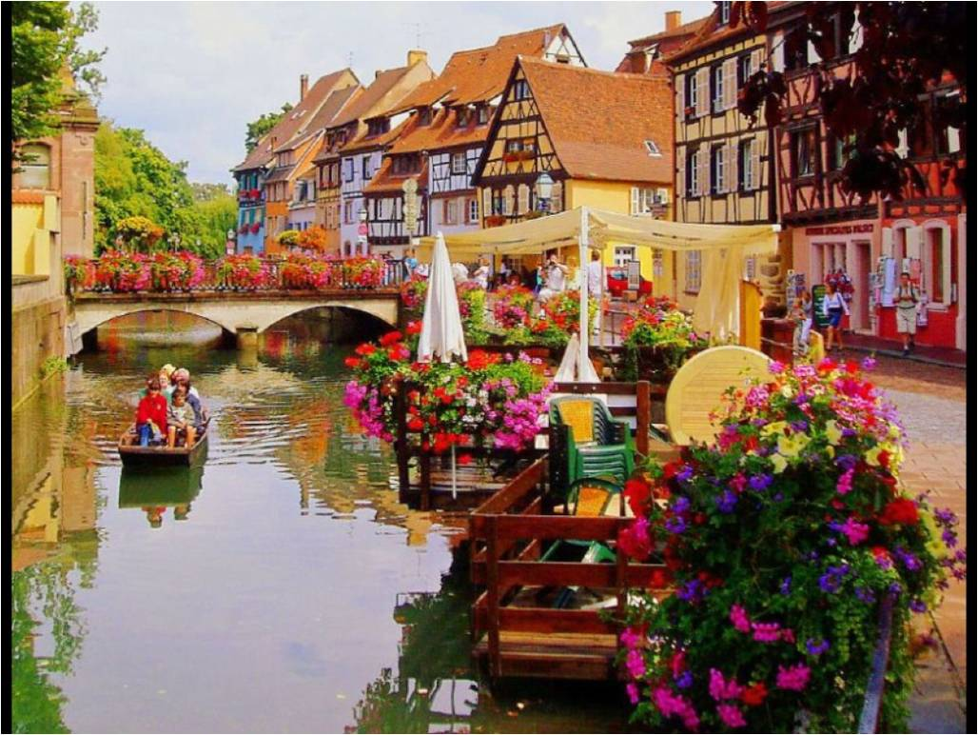

Slide 13
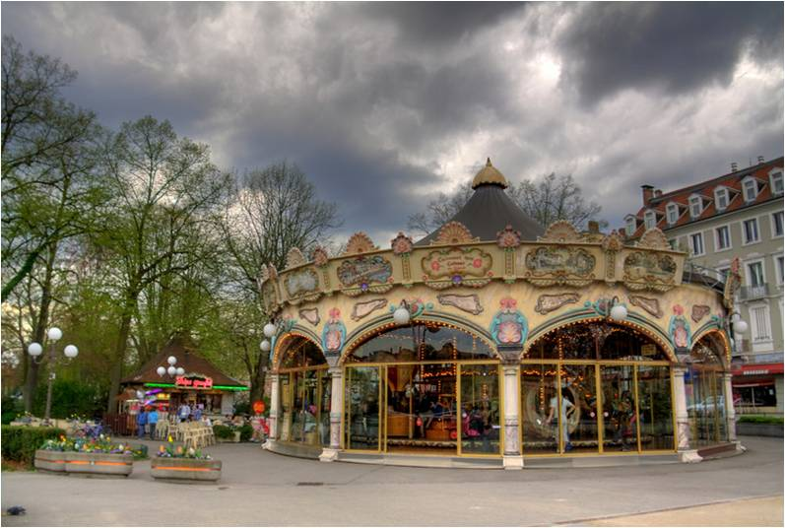

Slide 14
Los notables pintores Martin Schongauer y Matthias Grünewald encontraron aquí su inspiración. Sus obras aún pueden verse en el Museo de Unterlinden, que ocupa otro edificio histórico de Colmar, el antiguo convento de la orden dominicana. Otro lugareño ilustre es Frédéric Auguste Bartholdi, más conocido como el creador de la Estatua de la Libertad, ícono de Nueva York.

Slide 15
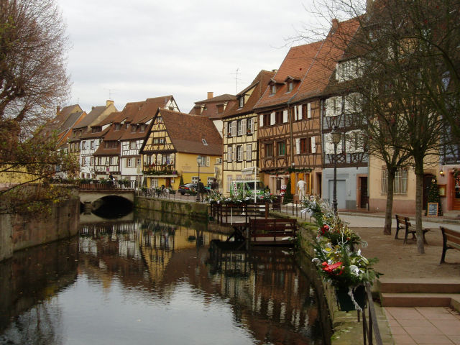

Slide 16
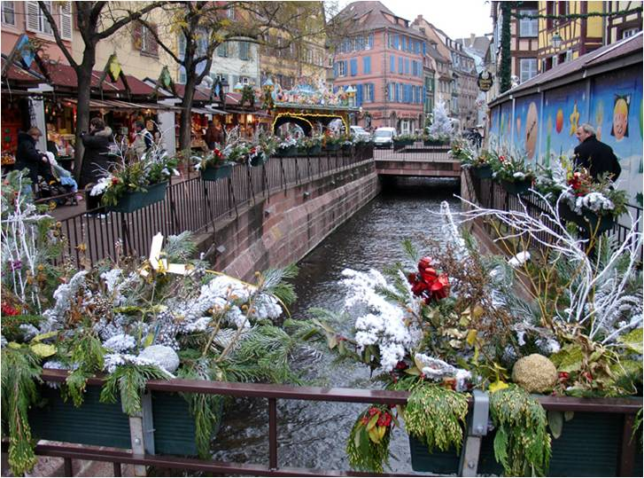

Slide 17
Uno de los símbolos utilizados para la identidad de Alsacia es la cigueña blanca, ave que tradicionalmente presentaba una población elevada y una presencia marcada en esta región comparativamente con el resto de Francia. Como en muchos otros lugares, en Alsacia las leyendas y cuentos populares asocian a la cigüeña un simbolismo de fecundidad y fidelidad, al traer los bebés a las familias .

Slide 18
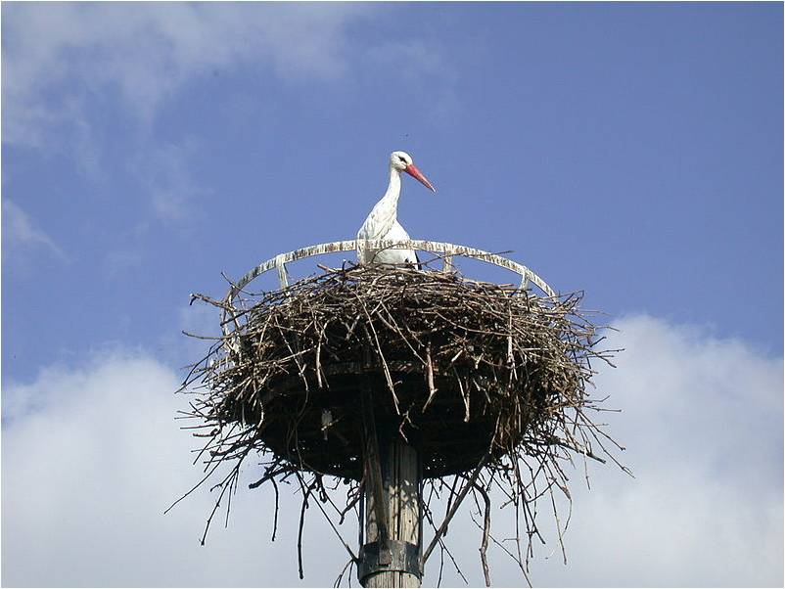

Slide 19
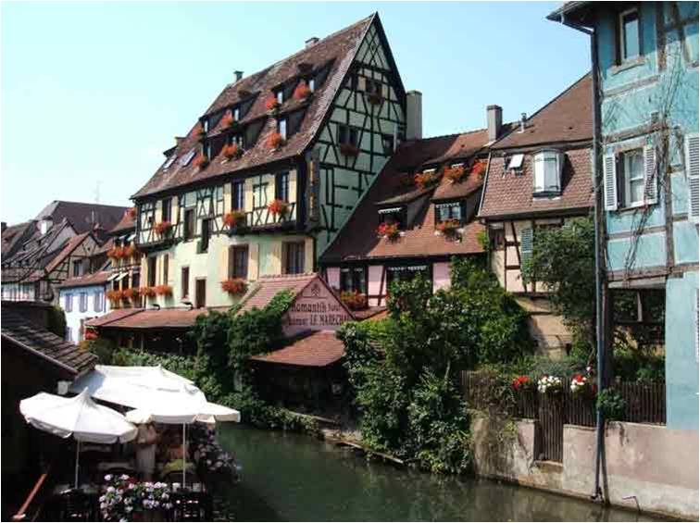

Slide 20
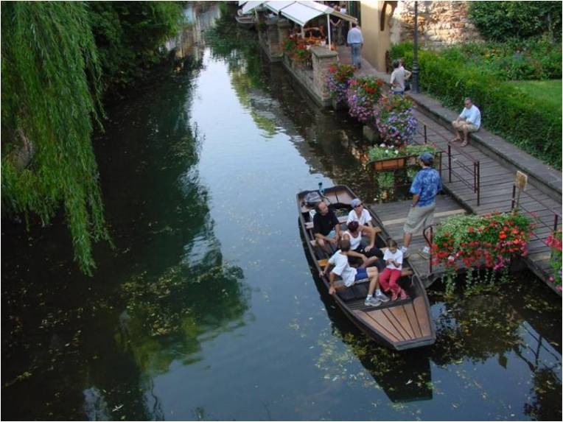

Slide 21
Colmar es sin lugar a dudas la capital del vino alsaciano y dependiendo desde donde se realice, esta ciudad puede ser el inicio o el fin de la famosa Ruta de los vinos de Alsacia.
A pesar del paso del tiempo y las guerras la ciudad conserva intacto su patrimonio histórico y cultural y esto podemos apreciarlo al caminar por su casco histórico donde nos sorprenderán bellas construcciones de edificios de estilo Renacentista y Gótico Alemán. Así conoceremos la llamada Casa de las Cabezas con sus más de 150 grotescas caras esculpidas en su fachada.

Slide 22
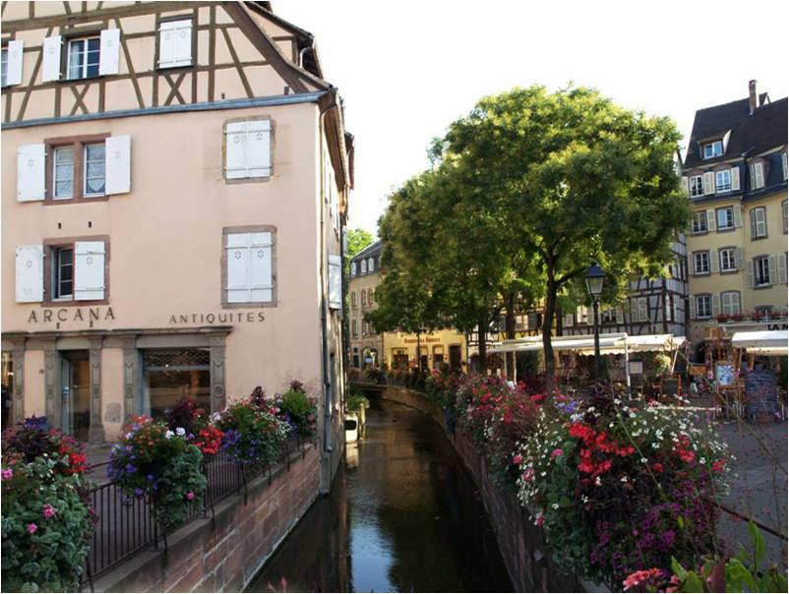
La ciudad es atravesada por pequeñas acequias y canales, donde el agua circula libremente por las calles, están decoradas con un sinfín de flores que las hace tremendamente bonitas las estampas que nos presentan que parecen estar sacadas de pinturas venecianas de los mejores pintores italianos

Slide 23
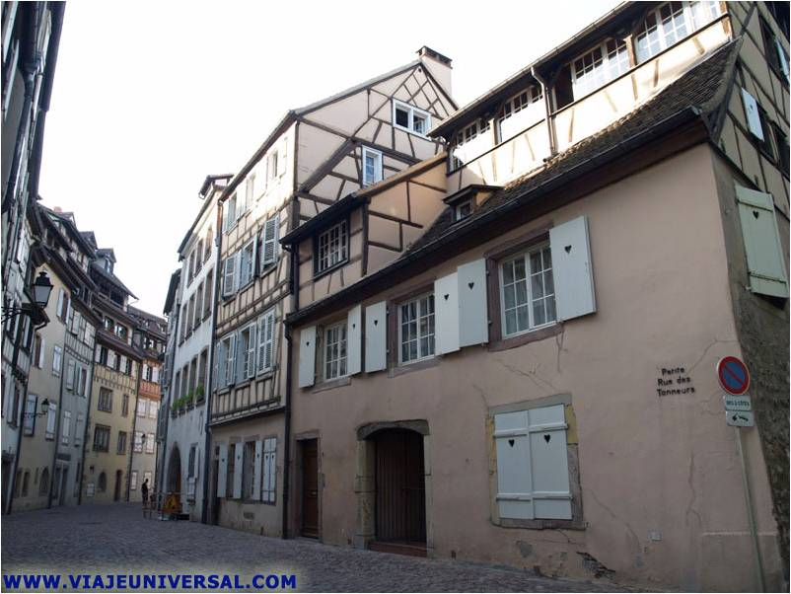
Atravesando el casco antiguo se encuentran los barrios de Curtidores y Pescadores, comúnmente llamados como la “la pequeña Venecia”, debido a la cantidad de canales que los atraviesan. Todo enmarcado con bonitas casas que en primavera y verano llenan de flores sus balcones.

Slide 24
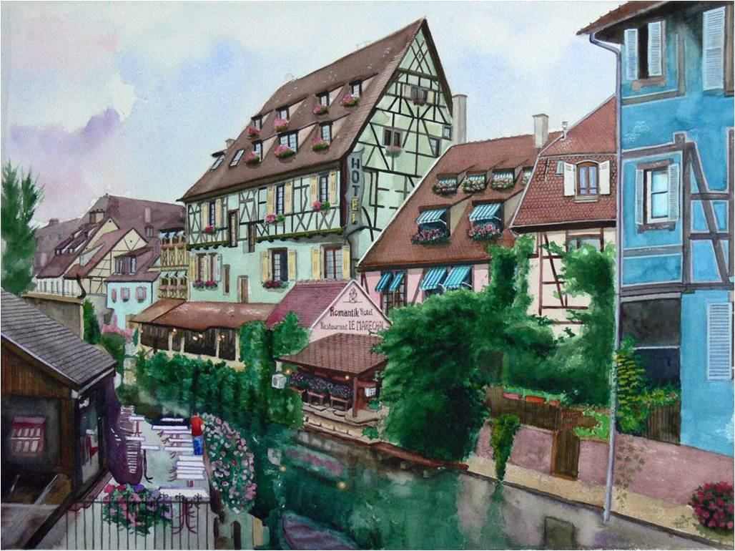

Slide 25
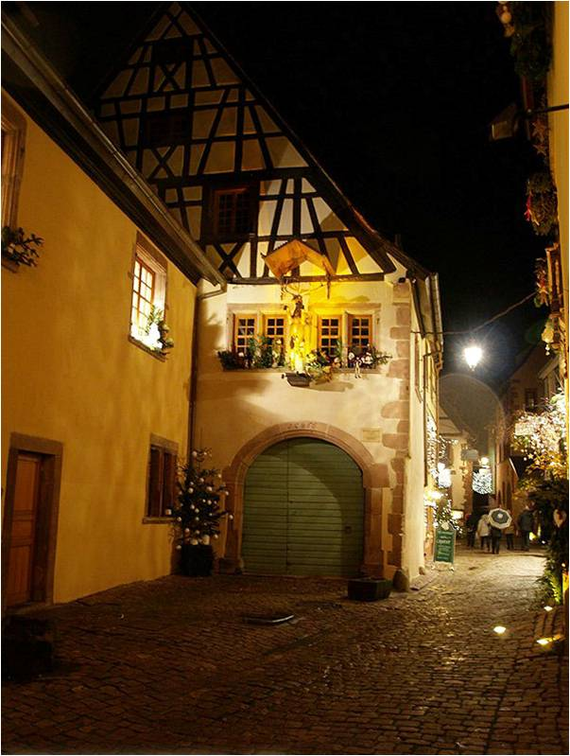
La casa del Cerfs se encuentra en la rue del mismo nombre, es uno de los edificios más antiguos de la ciudad, según se identifica en el arco de la entrada fue construido en el siglo XVI.

Slide 26
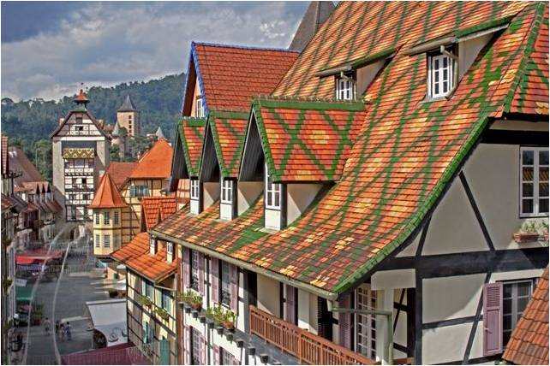

Slide 27
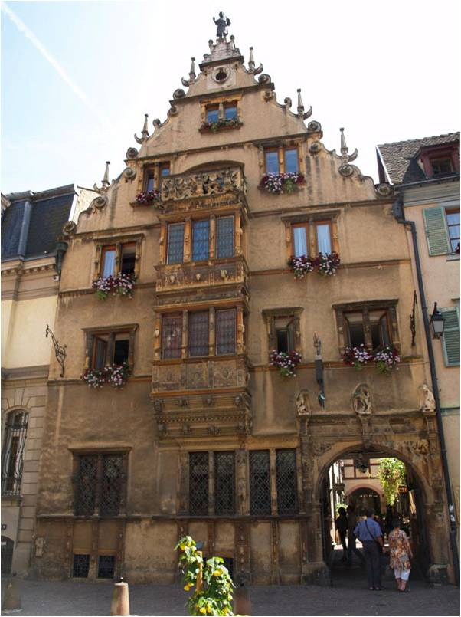
La Casa de las Cabezas fue construida en 1609 en el hueco que ocupaba el foso de la antigua muralla, destaca por la ornamentación de su fachada con 111 cabezas en sus miradores que representan figuras alegóricas de animales, bufones y mascaras; su tejado es de claras reminiscencias flamencas. En la actualidad esta dedicado el edificio como hotel y restaurante con el nombre de "La Maison des Têtes".

Slide 28
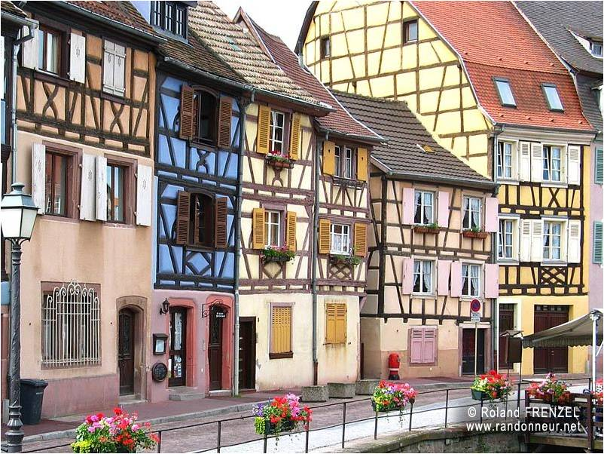

Slide 29
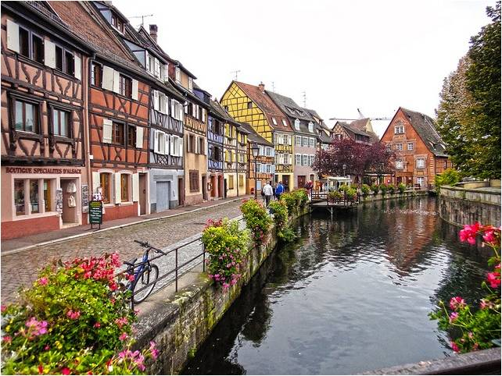

Slide 30
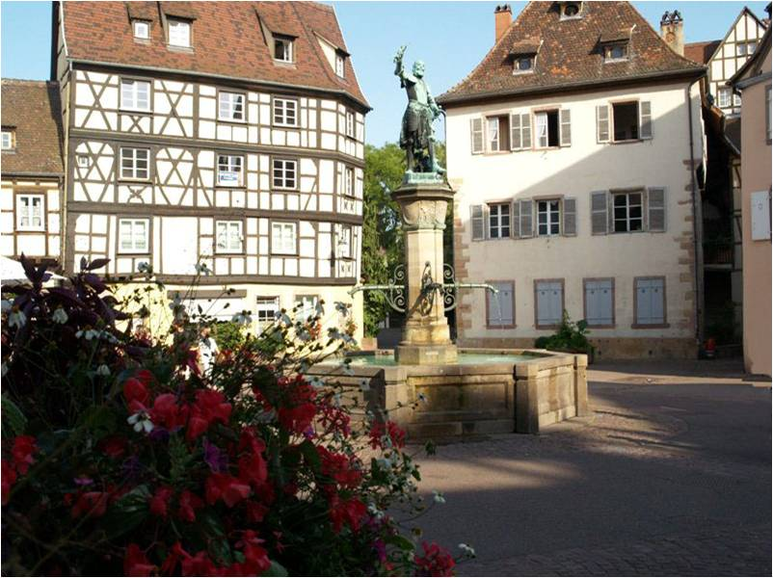
La Fontaine Schwendi es una fuente pública que representa la figura de un oficial de justicia imperial, que luchó en Hungría y capturó la ciudad de Tokay (Tokaj) en 1565. Según la leyenda, se trajo unas cuantas plantas de los famosos vinos de Hungría y forma parte de los viñedos de Alsacia.

Slide 31
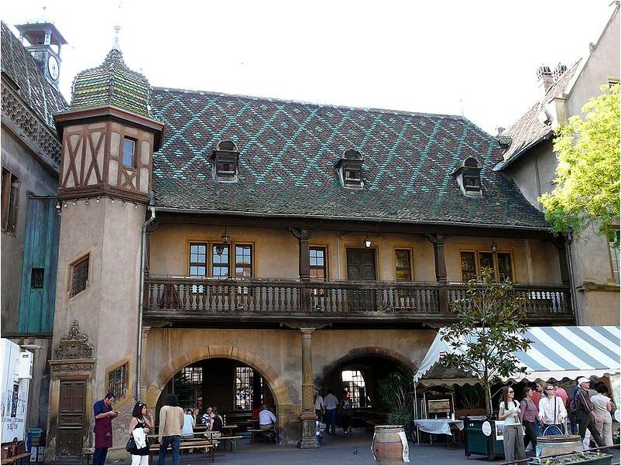

Slide 32
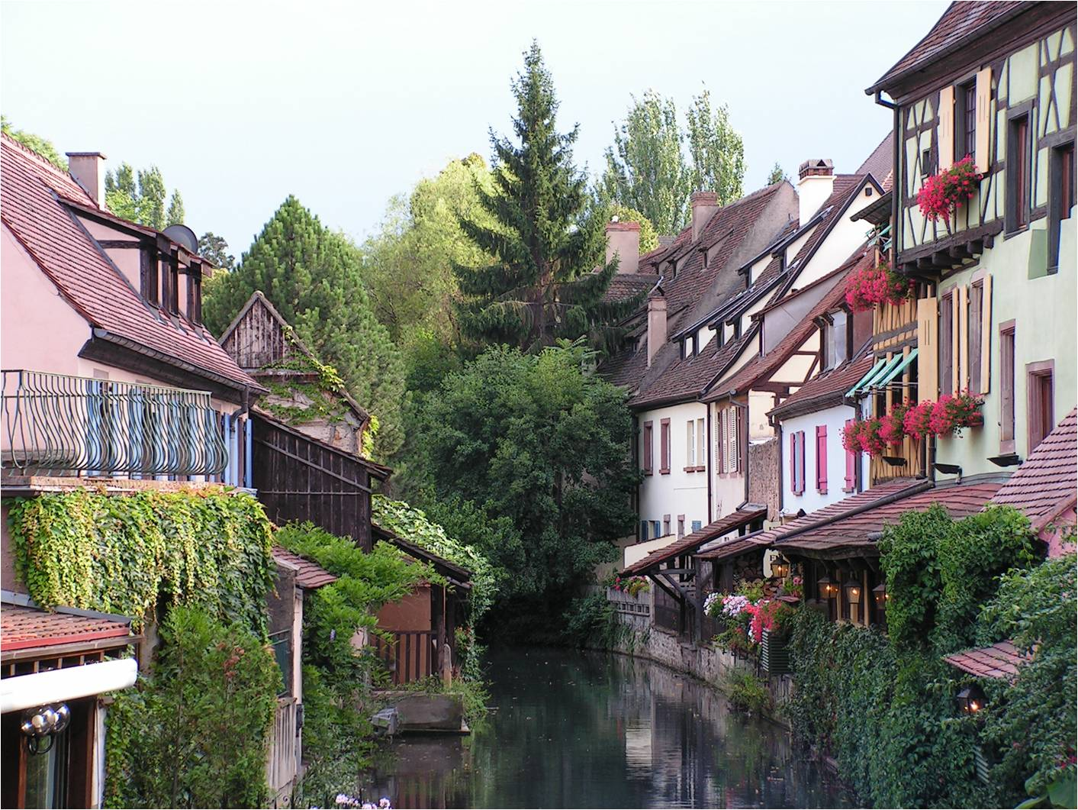

Slide 33
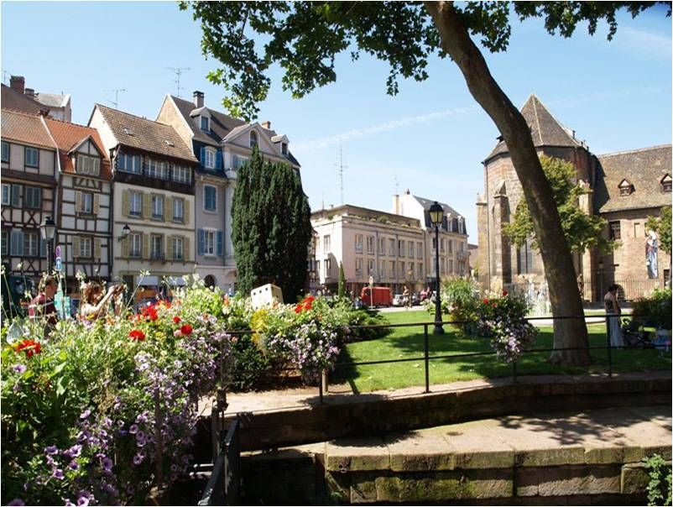
La plaza de Underlinden es uno de los centros neurálgicos de la ciudad de Colmar, es la entrada a la ciudad antigua y peatonal. Esta atravesada por un pequeño canal decorado con multitud de flores que dota a la plaza de una hermosa estampa.

Slide 34
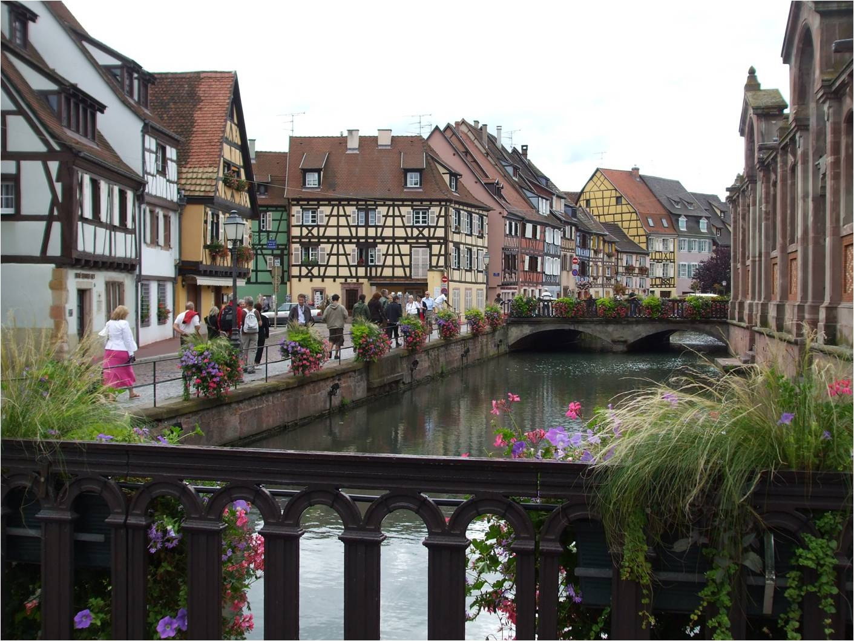

Slide 35
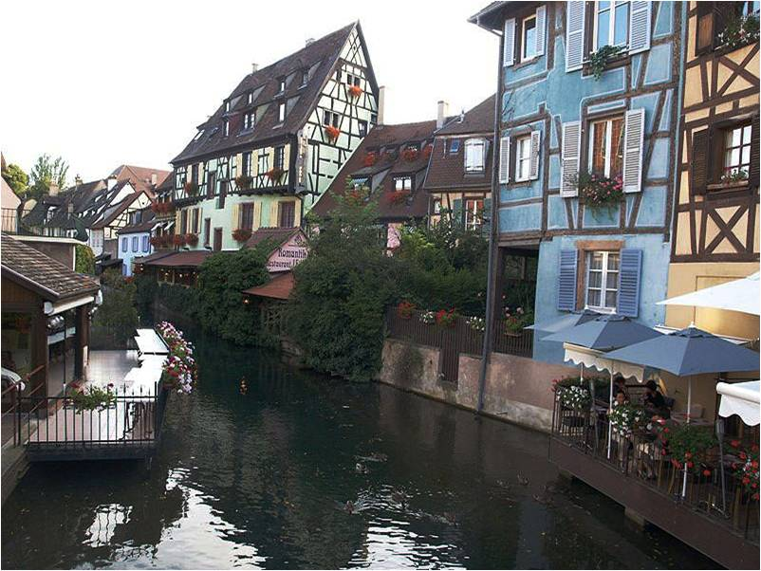
El barrio de la Pequeña Venecia se halla en la zona de los canales, esta parte de la ciudad describe una magia especial, atravesando su famoso puente de los Cisnes, es una de las postales típicas de la ciudad. Dicen que las parejas deben de darse un beso contemplando esta postal.

Slide 36
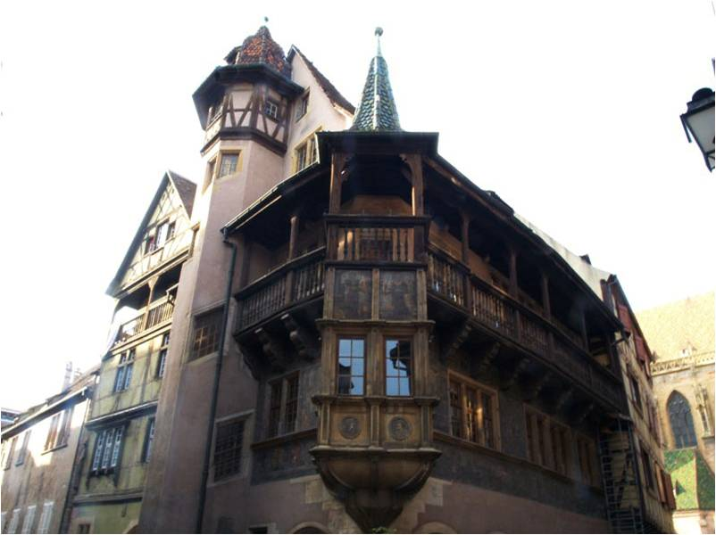
Uno de los edificios más bellos de Colmar es la casa Pfister en el lado Sur se levanto un bonito mirador con una galería de madera. Se realizo en 1577 donde se ilustra varias escenas de la Biblia, los cuatro evangelistas, los padres de la iglesia, así, como las alegoría a la virtudes cristianas. En la parte inferior del mirador se representan medallones policromos en bajorrelieves con las esfinges renacentistas Maximiliano I, Carlos V y Fernando I.

Slide 37
"La bella ciudad de Colmar conserva su propio estilo medieval, casas de estilo gótico de claro alzado renacentista, plazas floridas e iglesias donde la colegiata de San Martín del Siglo XIII sobresale de las demás."
Música instrumental : Richard Clayderman - Nostalgy
Chicha
República Argentina

Slide 38







¿Te ha gustado?
Puedes ver más entrando
Aquí
Además puedes recibir powerpoints en tu correo electrónico suscribiéndote aquí:

